Slide 1
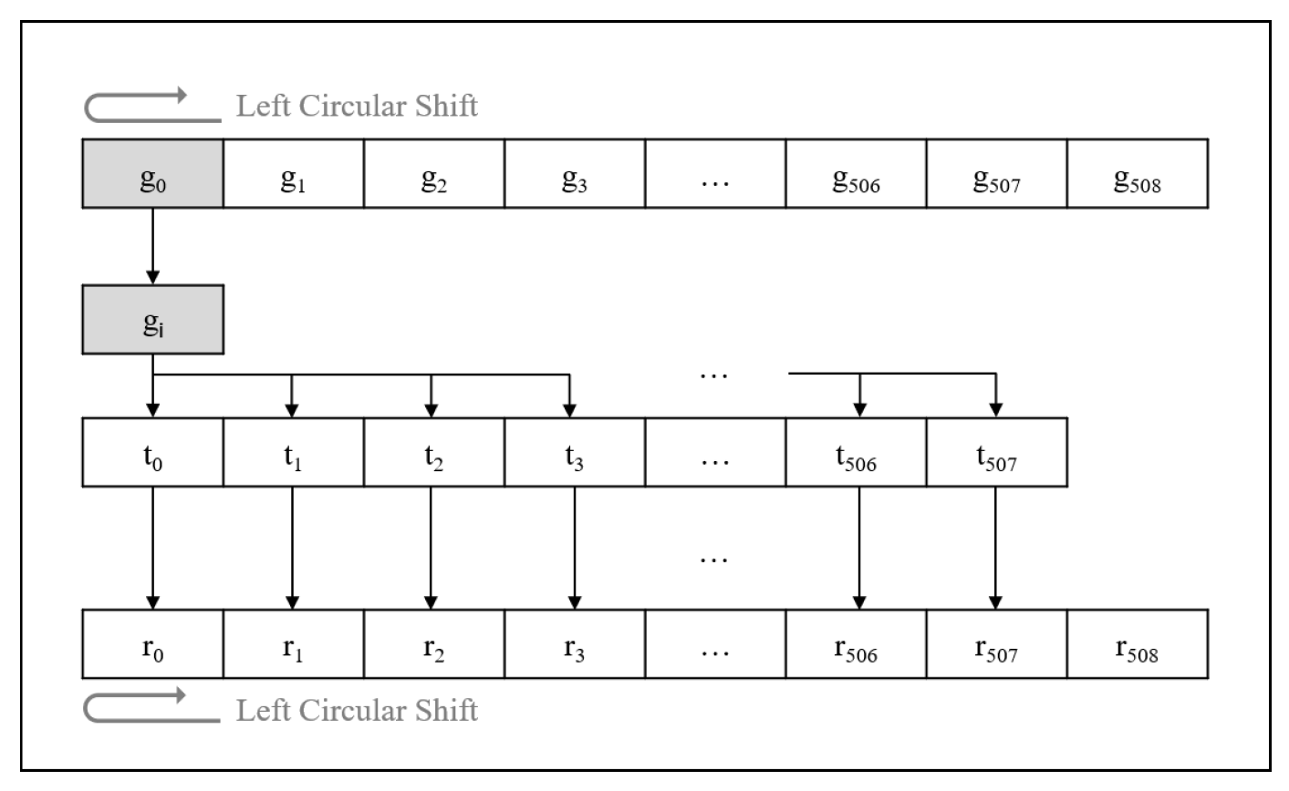
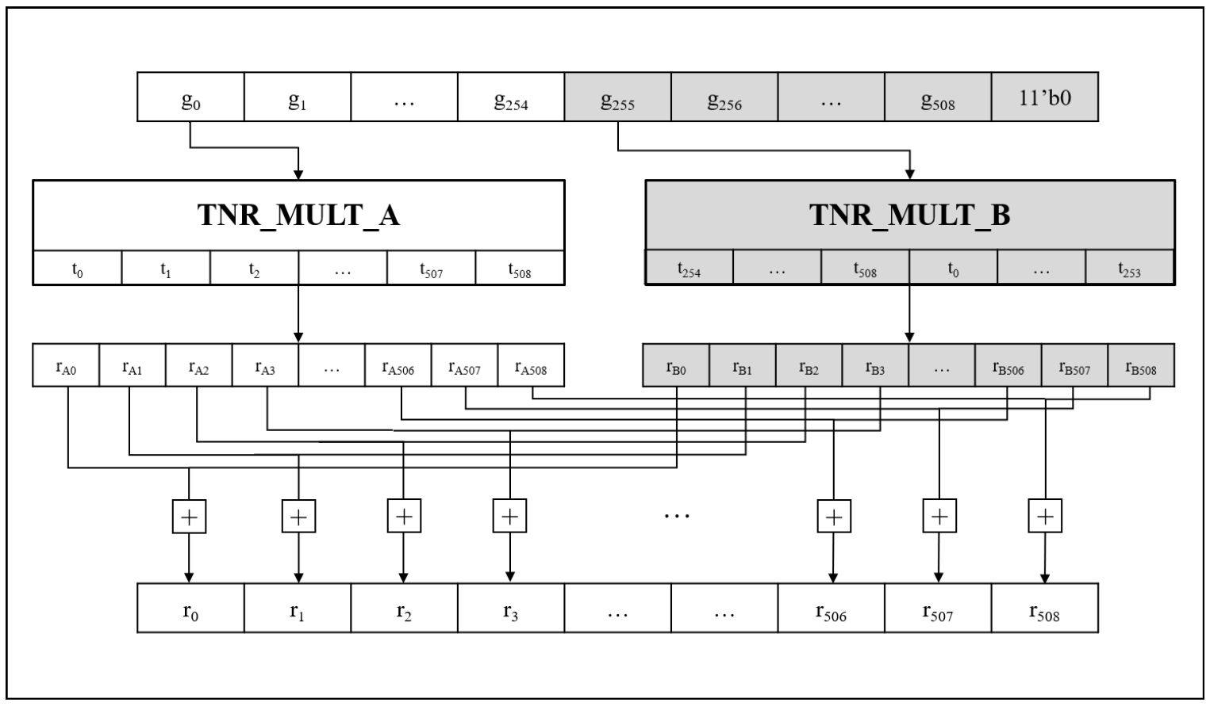
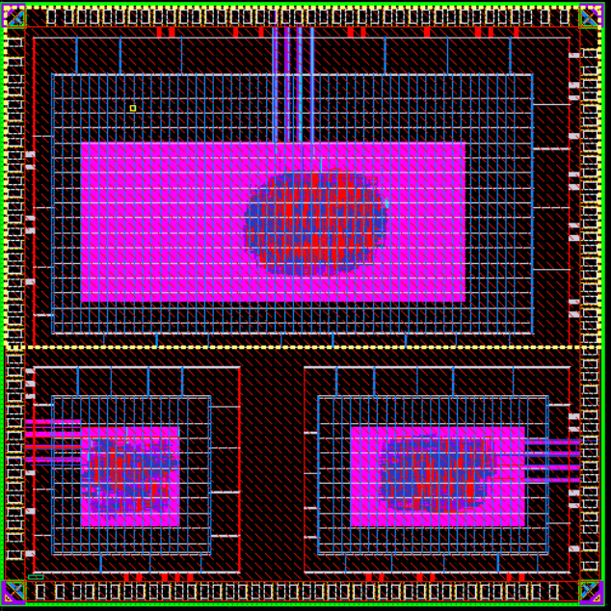
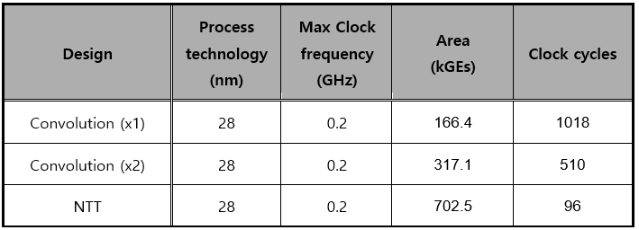
다양한 연산기를 활용한 PQC(Post-Quantum Cryptography)
시스템 하드웨어 구현
Seon Bhin Kim, Yong Min Park and Dong Kyue Kim
Department of Electronic Engineering, Hanyang University,
Seoul 133-710, Korea
Introduction
연구 배경
양자 컴퓨터가 등장하면서 기존의 암호체계가 무너질 것으로 예상한다.
미국의 국립 표준 기술 연구소(NIST)에서 양자 내성 암호(PQC) 공모를 진행하였고, 4개의 알고리즘이 선정되었다.
양자 내성 암호(PQC) 하드웨어로 구현을 통해, 속도와 면적을 분석하여 칩 상용화 가능성 알아본다.
다항식 곱 연산
양자 내성 암호(PQC)는 공통으로 다항식 곱 연산을 사용한다.
다항식 곱 연산의 대표적인 연산 방법으로는 Convolution 연산과 Number Theoretic Transform(NTT) 곱 연산 두 가지 방법이 있다.
두 가지 방법의 효율적인 구현에 관해 연구하고자 한다.
Implementation
Convolution 연산은 두 다항식의 계수를 기반으로 다항식 곱 연산을 하는 방식이다.
Convolution 연산은 병렬 HW 연산기 구현에 따라 $n$차 다항식의 경우 $n$ clock cycles (CCs)이 소요된다.
NTT 곱 연산은 NTT를 통해 두 다항식을 변환하여 pointwise 곱의 형태 다항식 곱 연산을 하는 방식이고, pointwise 곱 이후에 Inverse NTT를 통해 다항식을 원래의 계수 형태로 바꿔주는 과정이 필요하다.
NTT 곱 연산은 NTT 연산에 $\log{n}$ CCs, pointwise 곱 연산에 1 CC 그리고 Inverse NTT 연산에 $\log{n}$ CCs 총 (1+2 $\log{n}$) CCs가 소요된다.
NTT
X1
X2
Fig 1. Convolution 연산 (X1, X2)
Fig 2. NTT 곱 연산
Fig 3. Layout
Result and Discussion
표의 결과를 통해, Convolution 연산 모듈의 성능 향상에 따라 연산 시간도 감소한 것을 볼 수 있다.
NTT 곱 연산 모듈이 면적은 크지만 Convolution 연산 모듈에 비해 속도가 더 빠르다는 것을 확인해 볼 수 있다.
다항식의 크기가 클수록 NTT 곱 연산 모듈이 Convolution 연산 모듈에 비해 더 큰 이점을 가지므로, 비교적 큰 다항식들을 쓰는 PQC에서는 NTT 곱 연산 모듈의 활용도가 높아 보인다.
하지만, NTT 곱 연산 모듈은 PQC에서 사용되는 소수 $q$에 따라 범용성이 달라지므로, 이를 고려하여 어느 모듈을 사용할지 결정해야 한다.
Acknowledgement
Fig 4. IP 구현 결과 및 성능
본 연구는 IDEC에서 MPW를 지원받아 수행하였습니다.

